Slide 1
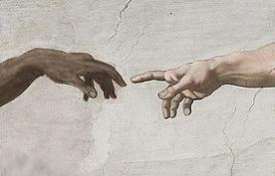
RAZZISMO BRUTTA STORIA
Camilla Ferrari Acciajoli - Tommaso Guerra - Martina Murati -Ilaria Mazzoccato

Slide 2
DESCRIZIONE
La grafica realizzata in acrilico sulla borsa in jeans raffigura due mani che si uniscono, con riferimento all’affresco “ la Creazione di Adamo” di Michelangelo, a rappresentare l’unione tra dio e l’uomo, che noi abbiamo rielaborato mediante una mano bianca e una mano nera: simboleggiano la possibilità di dialogo e unione tra persone apparentemente diverse. L’opera è però accompagnata da insulti di stampo razzista, molto comuni, realizzati con vari font graffiti. Il messaggio che vogliamo comunicare con questa borsa è che l’unione, la carezza, il dialogo, ciò che le mani fanno con amore, sono gesti al di sopra dell’insulto, che uniscono, anziché dividere.

